Slide 1
Styrketräning
Styrka
Maximal styrka
Explosiv styrka
Uthållig styrka
Notes:
Styrketräning
Styrka kan sägas vara vår förmågan att motstå eller övervinna yttre kraft. Vi kan ta i maximalt utan att kunna flytta ett föremål och talar då om statisk maximalstyrka (isometrisk muskelaktion). Om vi däremot precis orkar flytta föremålet är det dynamisk maximal styrka. Vi kallar det för koncentriskt arbete när vi övervinner motståndet och för excentriskt arbete när vi bromsar föremålet.
Om en aktivitet kräver mycket muskelkraft och ska genomföras med mycket hög hastighet pratar vi om explosiv styrka. Om muskelarbetet ska pågå under en längre tid eller många upprepningar pratar vi om uthållig styrka

Slide 2
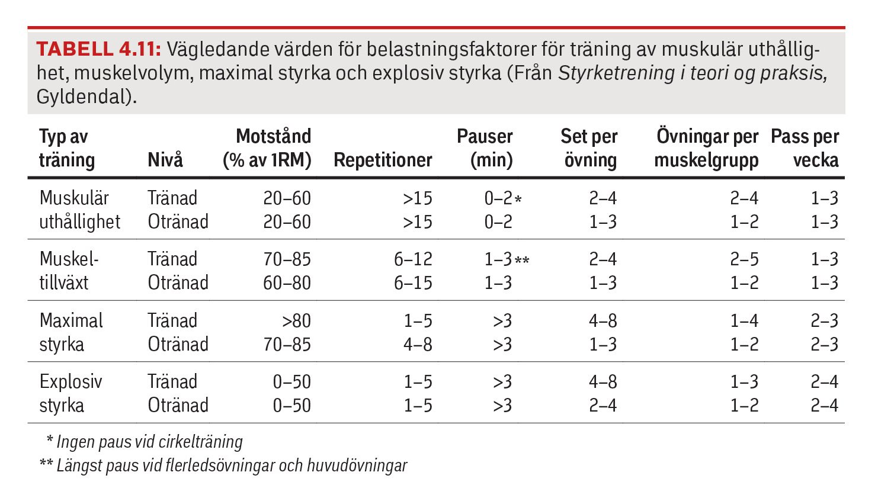
Muskelstyrka, forts.
Notes:
Styrkekravet i din idrott
Vi har tidigare pekat på att det finns olika skäl till styrketräning. När målet är att öka prestationen i din tävlingsidrott gäller det att utgå från en kravanalys och i det här fallet kravet på styrka. Om kravet är maximal muskelkraft, explosivitet eller muskulär uthållighet kommer träningsprogrammet att se olika ut.
Muskeltillväxt tränas genom relativt tungt motstånd och relativt många repetitioner som utförs långsamt. Maximal styrka tränas med mycket tungt motstånd och få repetitioner och flera set per övning. Explosiv styrka tränas utan eller med lätt motstånd med få repetitioner i högsta möjliga fart. Uthållig styrka tränas bäst med lätt motstånd och många repetitioner

Slide 3
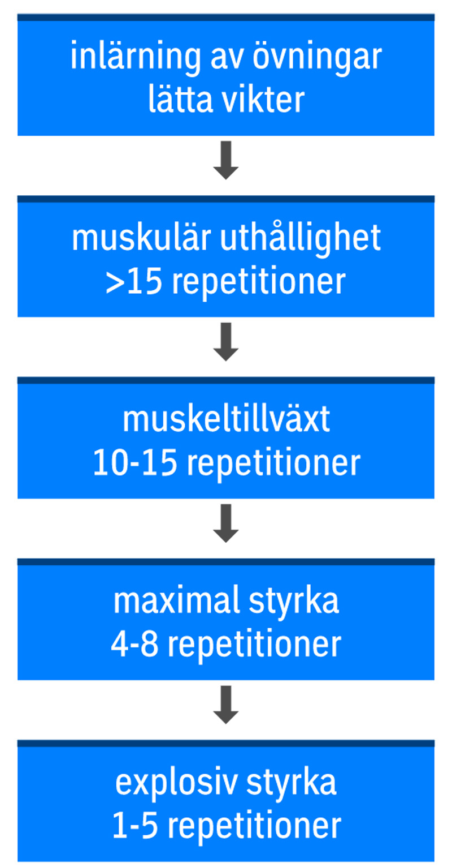
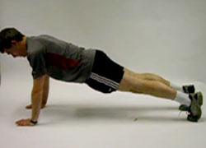
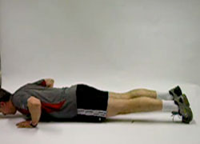
Progressionen vid styrketräning
Notes:
Progression
Styrketräningsprogrammet bör läggas upp med långsam progression (belastningsökning) så att du lär dig övningen med lätta vikter och sedan ökar på repetitionerna.
Därefter kan det passa för många att ha en period av muskeltillväxt innan inriktningen går mot maximal styrka. Slutligen övergår träningen mot explosiv styrka och snabbhet i tävlingsrörelserna.

